Slide 1
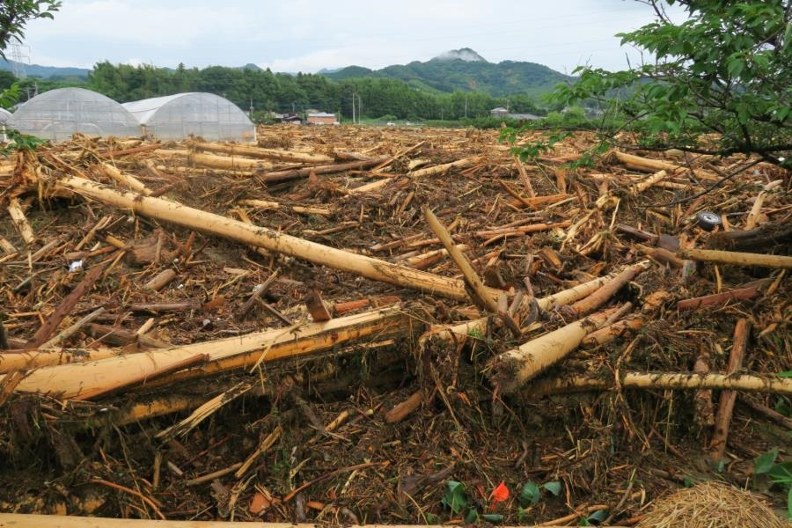
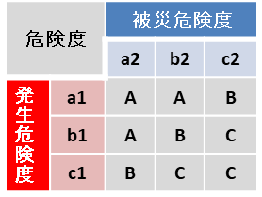
山地災害危険地区の見直しに伴う森林防災・減災アクションプランの検討について
資料２
検討の背景①
検討の背景②
○地球温暖化による気候変動に起因する、想定を超える豪雨や台風等による
土砂災害等の多発化・激甚化を受け、国は、「豪雨災害に関する今後の治山
対策在り方（R3.3） 」をとりまとめた。
〇これを受け「森林・林業基本計画（R3.6）」（閣議決定）において、山地
災害危険地区に関する判定情報の調査分析や精度向上に努めることが決定。
〇R４～５年度に開催した「山地災害危険地区に関する在り方検討会」での
意見を踏まえ「山地災害危険地区調査要領（R6.3） 」が改正された。
○大阪府では、近年の多様化する豪雨災害に対して、森林環境税により、流木対策（１期目～）、
凹地形での対策（２期）を実施してきたが、３期目（流域治水対策）の継続にあたり、今後、
中長期的な森林防災・減災対策の在り方や取組みの全体像を府民に示していくこととしている。
◇森林環境税は通常の個人府民税を超えて負担いただくことから…いつまでにどんな対策を講じるのか
など、取組みの全体像を府民にしっかり示していくようにお願いする。
（R5.8.25 戦略本部会議 知事コメント）
◇森林環境税による対策を含め…長期的な山間部における防災・減災対策の在り方についても検討する
等、府民の安全・安心に向けて着実に取り組んでいく。
（R5.9月定例会 維新代表質問に対する部長答弁）
■国の山地災害に関する在り方再検討の要因となった多様化・激甚化する豪雨災害
１．長期間豪雨による深層崩壊の発生
（平成２３年紀伊半島大水害）
２．洪水流量の増加による流木災害の激甚化
（平成２９年九州北部豪雨）
３．凹地形からの崩壊による土砂流出量の増大
（平成３０年７月豪雨・令和元年東日本台風）
４．線状降水帯の形成による崩壊の同時多発化
（平成３０年７月豪雨（広島県他））
（参考）山地災害危険地区とは 山腹崩壊、崩壊土砂の流出などにより、公共施設や人家等に直接被害を与える恐れのある地区で、 地形地質特性からみてその崩壊危険度が一定基準以上の地区を調査把握したもので、荒廃の形態により 「山腹崩壊危険地区」「崩壊土砂流出危険地区」「地すべり危険地区」の３種類に区分され、危険度の 高いものからAからCの３ランクに 区分されている。（大阪府内で指定されている1,343地区）
山地災害危険地区調査要領の改正概要
危険地区判定の補正項目・発生危険度の低減内容
現在の気象状況や新たな調査技術の開発に伴い調査要領を改正
１ 激甚化・形態変化を踏まえた補正項目の追加
２ リモートセンシング技術を活用した詳細調査
３ 治山対策による発生危険度の低減
４事業進捗状況等により毎年度、地区数や危険度の見直しを
実施
〇補正項目
・０次谷（凹地形） +20点
・森林整備の度合い（健全度） + ３点
・想定流木量 +20点
〇整備効果による危険度の低減
・治山対策を実施すれば 発生危険度をC1に低減
・要補修の治山施設等があれば発生危険度が上昇
要領改正に伴い今後、取組むべき事項
〇山地災害危険地区の見直し調査により、府域全域の危険度を再評価
〇これまでの治山対策・森林整備・流木対策等の整備効果を検証し危険度を修正
〇毎年度、調査票の更新を行うにあたり、森林防災・減災に関する中長期的な視点での
計画を作成し、目標設定及び、それに基づく事業の進捗管理が重要
（仮）大阪府森林防災・減災アクションプラン
〇検討スケジュール（案）
R6年度 山地災害危険地区見直し調査の実施（８月～２月末）
12月 大阪府森林審議会において計画検討を諮問
R7年度 部会で内容議論
大阪府森林審議会にて答申
計画決定
R8年度～ 計画に基づいて進捗管理、危険度を毎年度更新
【アクションプラン作成の目的】
●府域の森林の危険性を明らかにし、今後の取り組み方針や内容を府民にもわかりやすく示す。
●これまでの森林防災・減災対策の検証を踏まえ、中長期的な目標を設定する。
●目標を達成するために必要な事業の全体像を示す。
●アクションプランに基づき、事業の進捗を把握し、必要に応じ改定する。

